Slide 1
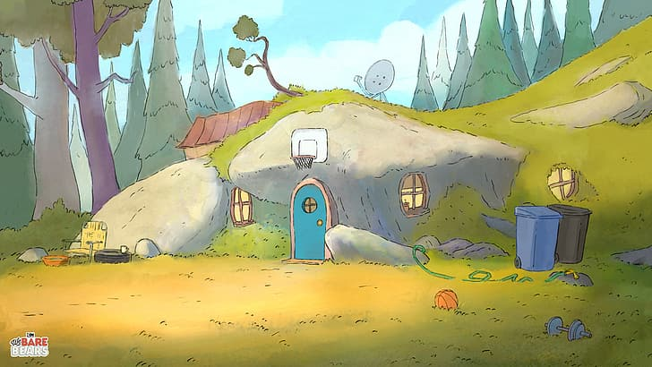
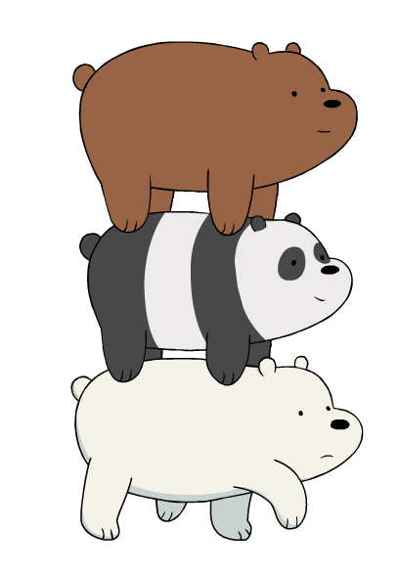
Tập đọc – kể chuyện
NGƯỜI LÍNH DŨNG CẢM

Slide 2
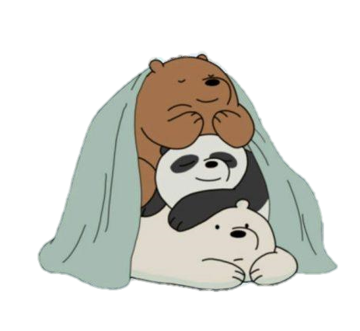

Mục tiêu
Đọc đúng và trôi chảy toàn bài.
- Hiểu được nội dung ý nghĩa của bài.
Dựa vào trí nhớ và tranh, kể lại được từng đoạn của câu chuyện.
- Biết phối hợp lời kể với điệu bộ, nét mặt, biết thay đổi giọng kể phù hợp với nội dung câu chuyện.
- NL tự học, NL giao tiếp và hợp tác, NL giải quyết vấn đề và sáng tạo, NL ngôn ngữ, NL thẩm mĩ.
- Biết nhường nhịn, thông cảm với bạn bè và biết kiểm soát cảm xúc của bản thân.

Slide 3


LUYỆN ĐỌC

Slide 4
NGƯỜI LÍNH DŨNG CẢM
1.Bắn thêm một loạt đạn mà vẫn không diệt được máy bay địch. Viên tướng hạ lệnh:
- Vượt rào, bắt sống nó!
Hàng rào là những cây nứa tép dựng xiên ô quả trám. Cậu lính bé nhất nhìn thủ lĩnh, ngập ngừng:
- Chui vào à?
Nghe tiếng "chui", viên tướng thấy chối tai:
- Chỉ những thằng hèn mới chui.
2. Cả tốp leo lên hàng rào, trừ chú lính nhỏ. Chú nhìn cái lỗ hổng dưới chân hàng rào rồi quyết định chui qua đó. Nhưng chú mới chui được nửa người thì hàng rào đổ.Tướng sĩ ngã đè lên luống hoa mười giờ. Hàng rào thì đè lên chú lính.
Chiếc máy bay (là một chú chuồn chuồn ngô) giật mình cất cánh. Quân tướng hoảng sợ lao ra khỏi vườn.
3. Giờ học hôm sau, thầy giáo nghiêm giọng hỏi:
- Hôm qua em nào phá đổ hàng rào, làm giập hoa trong vườn trường?
Thầy nhìn một lượt những gương mặt học trò, chờ đợi sự can đảm nhận lỗi. Chú lính nhỏ run lên. Chú sắp phun ra bí mật thì một cú véo nhắc chú ngồi yên.
Thầy giáo lắc đầu buồn bã:
- Thầy mong em nào phạm lỗi sẽ sửa lại hàng rào và luống hoa.
4. Khi tất cả túa ra khỏi lớp, chú lính nhỏ đợi viên tướng ở cửa, nói khẽ: “Ra vườn đi!”
Viên tướng khoát tay:
- Về thôi!
- Nhưng như vậy là hèn.
Nói rồi, chú lính quả quyết bước về phía vườn trường.
Những người lính và viên tướng sững lại nhìn chú lính nhỏ.
Rồi, cả đội bước nhanh theo chú, như là bước theo một người chỉ huy dũng cảm.
Theo Đặng Ái

Slide 5

Luyện đọc từ khó
Nghiêm giọng
Ngập ngừng
Khoát tay
Nứa tép
Quả quyết

Slide 6



Luyện đọc đoạn
Đoạn 1: Từ đầu … “mới chui”
Đoạn 3: Giờ học … luống hoa
Đoạn 2: Cả tốp … ra khỏi vườn.
Đoạn 4: Phần còn lại

Slide 7
NGƯỜI LÍNH DŨNG CẢM
1.Bắn thêm một loạt đạn mà vẫn không diệt được máy bay địch. Viên tướng hạ lệnh:
- Vượt rào, bắt sống nó!
Hàng rào là những cây nứa tép dựng xiên ô quả trám. Cậu lính bé nhất nhìn thủ lĩnh, ngập ngừng:
- Chui vào à?
Nghe tiếng "chui", viên tướng thấy chối tai:
- Chỉ những thằng hèn mới chui.
2. Cả tốp leo lên hàng rào, trừ chú lính nhỏ. Chú nhìn cái lỗ hổng dưới chân hàng rào rồi quyết định chui qua đó. Nhưng chú mới chui được nửa người thì hàng rào đổ.Tướng sĩ ngã đè lên luống hoa mười giờ. Hàng rào thì đè lên chú lính.
Chiếc máy bay (là một chú chuồn chuồn ngô) giật mình cất cánh. Quân tướng hoảng sợ lao ra khỏi vườn.
3. Giờ học hôm sau, thầy giáo nghiêm giọng hỏi:
- Hôm qua em nào phá đổ hàng rào, làm giập hoa trong vườn trường?
Thầy nhìn một lượt những gương mặt học trò, chờ đợi sự can đảm nhận lỗi. Chú lính nhỏ run lên. Chú sắp phun ra bí mật thì một cú véo nhắc chú ngồi yên.
Thầy giáo lắc đầu buồn bã:
- Thầy mong em nào phạm lỗi sẽ sửa lại hàng rào và luống hoa.
4. Khi tất cả túa ra khỏi lớp, chú lính nhỏ đợi viên tướng ở cửa, nói khẽ: “Ra vườn đi!”
Viên tướng khoát tay:
- Về thôi!
- Nhưng như vậy là hèn.
Nói rồi, chú lính quả quyết bước về phía vườn trường.
Những người lính và viên tướng sững lại nhìn chú lính nhỏ.
Rồi, cả đội bước nhanh theo chú, như là bước theo một người chỉ huy dũng cảm.
Theo Đặng Ái

Slide 8



Luyện đọc câu dài
- Nhưng như vậy là hèn.
- Những người lính và viên tướng sững lại nhìn chú lính nhỏ.

Slide 9
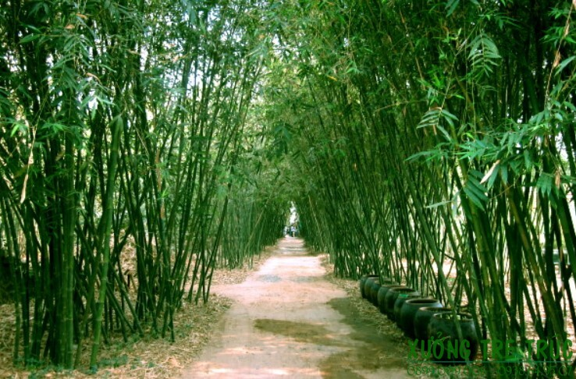
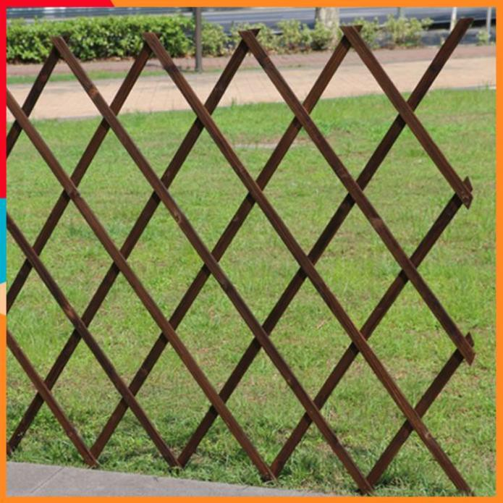

Giải nghĩa từ
Nội dung 2
Nứa tép: nứa nhỏ
Ô quả trám: ô có hình thoi giống hình quả trám.
Thủ lĩnh: người đứng đầu.

Slide 10
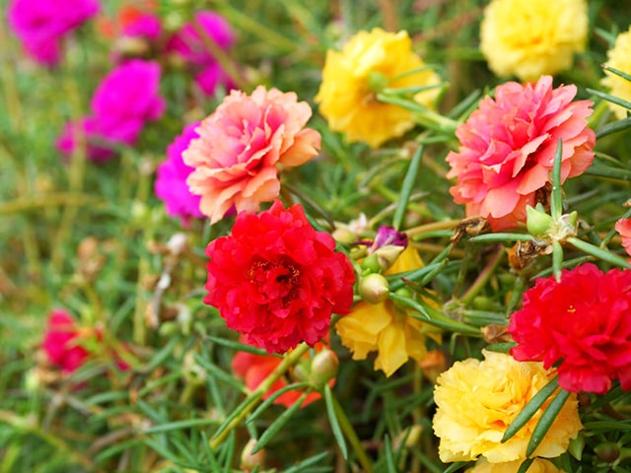
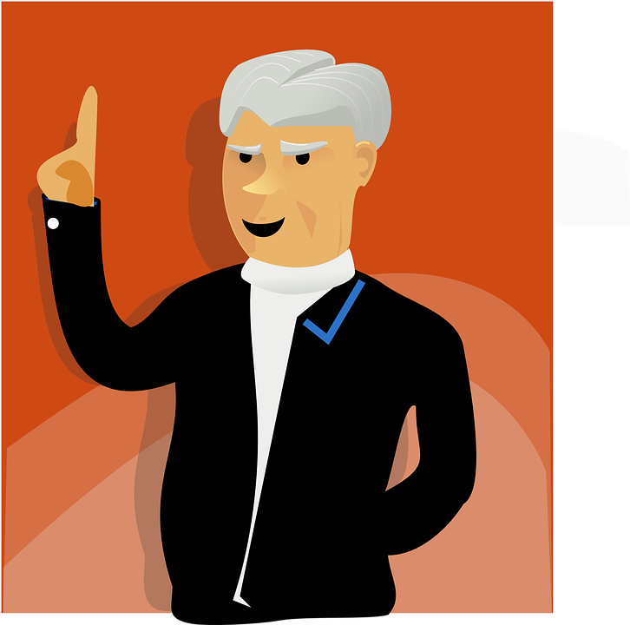

Giải nghĩa từ
Nội dung 2
Hoa mười giờ: loài hoa nhỏ, thường nở khoảng 10 giờ trưa.
Nghiêm giọng: nói bằng giọng nghiêm khắc.
Quả quyết: dứt khoát, không do dự.

Slide 11
Luyện đọc cá nhân
Thi đọc

Slide 12



Tìm hiểu bài

Slide 13
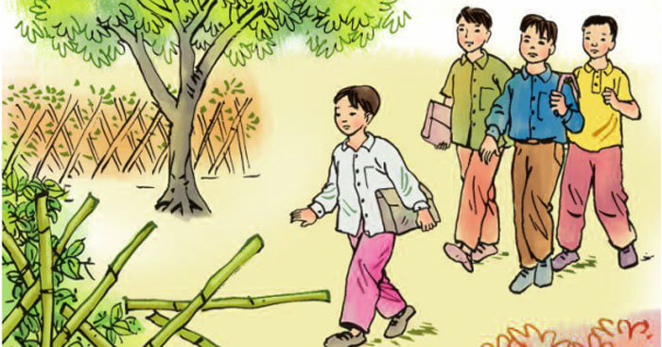
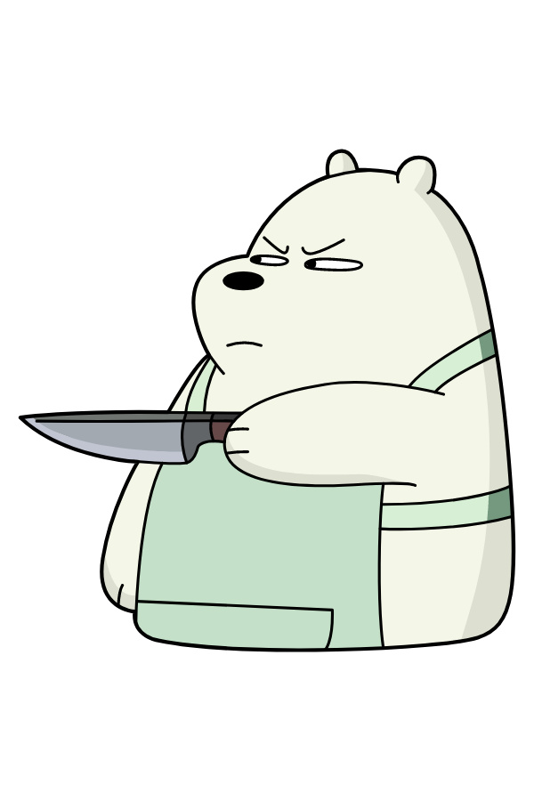
Các bạn nhỏ trong chuyện chơi trò chơi gì? Ở đâu?
Chơi trò đánh trận giả trong vườn trường.

Slide 14


Vì sao chú lính nhỏ quyết định chui qua lỗ hỏng dưới chân hàng rào?
Chú lính sợ làm đổ hàng rào của vườn trường.

Slide 15

Tướng sĩ đè lên hoa mười giờ. Còn hàng rào đè lên chú lính.
Việc leo rào của các bạn khác gây hậu quả gì?

Slide 16


Thầy giáo chờ mong điều gì ở học sinh trong lớp?
Thầy mong học sinh dũng cảm nhận khuyết điểm.

Slide 17
Phản ứng của chú lính như thế nào khi nghe lệnh “Về thôi” của viên tướng?
Chú nói: Như vậy là hèn, rồi quả quyết bước về phía vườn trường.

Slide 18
Mọi người sững nhìn chú rồi bước theo như bước theo một người chỉ huy dũng cảm .
Thái độ của các bạn ra sao trước hành động của chú lính nhỏ?

Slide 19



Chú lính nhỏ là người dũng cảm.Vì đã dám nhận và sửa lỗi.
Ai là người lính dũng cảm trong chuyện này? Vì sao?

Slide 20


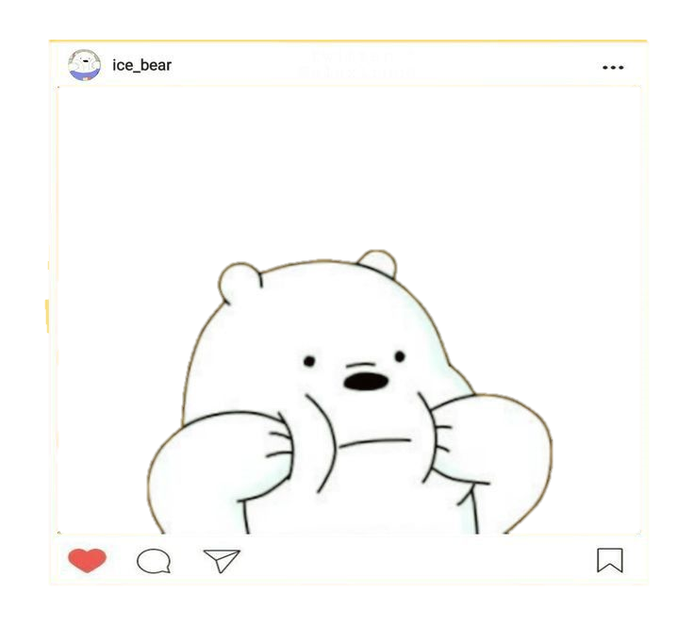
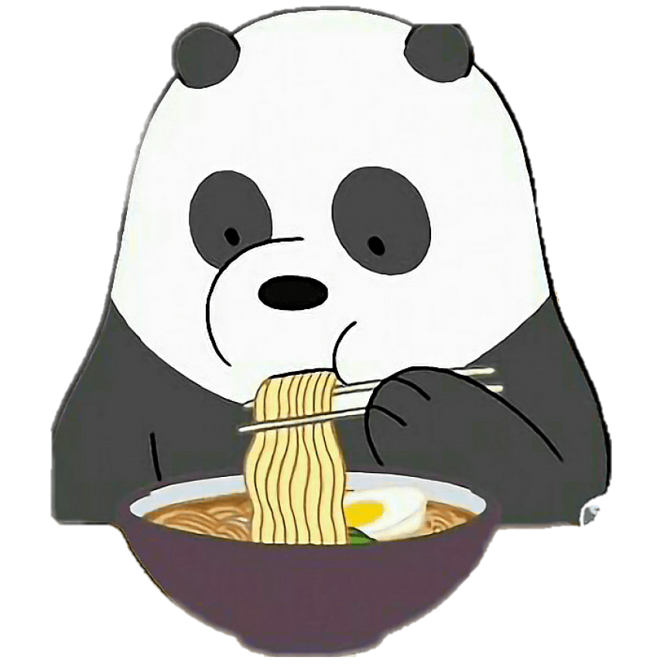

Nội dung
Khi mắc lỗi phải dám nhận lỗi và sửa lỗi, người dám nhận lỗi và sửa lỗi là người dũng cảm.

Slide 21
Luyện đọc lại

Slide 22
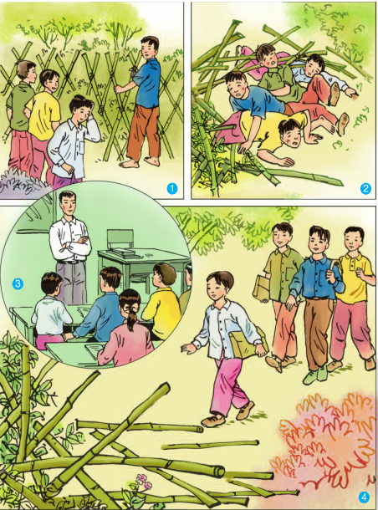
Kể chuyện
Quan sát tranh và dựa vào gợi ý trong SGK để kể lại truyện.

Slide 23
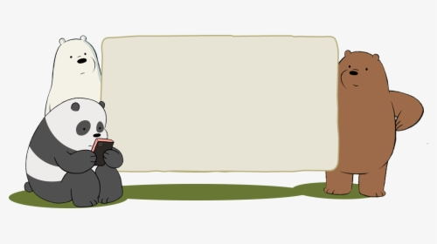
Thanks For Listening!

